Slide 1
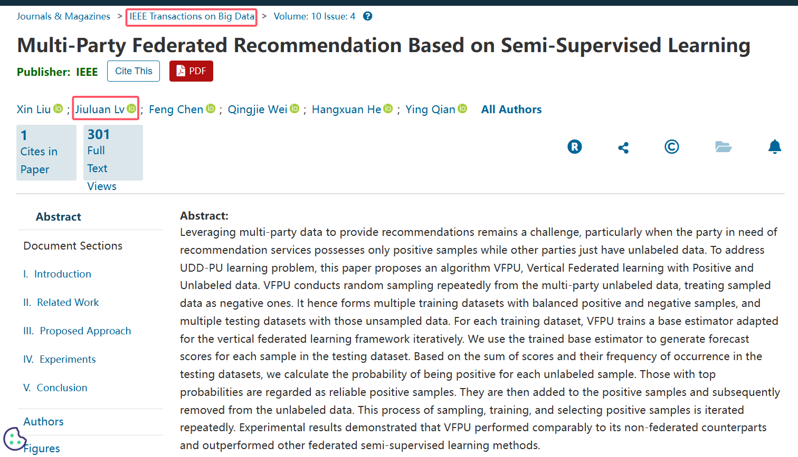
现有成果

Slide 2
现有成果
类型 | 题目 | 状态 | 是否论文工作相关
论文 | Multi-party Federated Recommendation Based on Semi-supervised Learning | 已发表 | 是
专利 | 一种解决半监督标签不平衡的方法 | 计划中 | 是

Slide 3

针对不平衡问题的多方半监督学习方法研究
Research on Multi-Party Semi-Supervised Learning Methods for Unbalanced Problems
指导老师：韦庆杰 正高级工程师
汇报学生：吕九峦

Slide 4

01
02
已完成的研究内容
研究背景
目录
03
下一步计划

Slide 5
研究背景

Slide 6
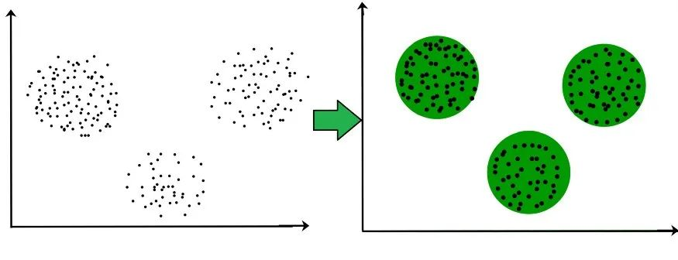
半监督学习
1
RESEARCH BACKGROUNDS
正样本
负样本
未标记样本
分类
Classification
回归
Regression
有监督学习
训练数据全部有标签
半监督学习
少量的有标签数据
大量的无标签数据
未标记样本起的作用
无监督学习
训练数据全部无标签

Slide 7
不平衡问题
1
RESEARCH BACKGROUNDS
正样本
负样本
未标记样本
PU（Positive and Unlabeled）问题
半监督学习
有标签数据
未标记数据
正样本数量占优
负样本数量占优

Slide 8
已完成的研究内容

Slide 9
研究工作1：研究针对PU问题的半监督学习方法
解决PU问题传统的方法
策略类别 | 具体策略 | 介绍 | 优点 | 存在的问题
PU问题的解决办法 | 直接法[1] | 将正样本和未标记样本分别视为正类和负类，训练标准分类器，并对未标记样本进行打分，高分可能为正样本。 | 简单直接，易于实现 | 没有充分挖掘未标记数据中的潜在信息
 | PU Bagging[2] | 结合所有正样本和随机抽取的未标记样本创建训练集，重复构建分类器并对未包含的未标记样本打分，最终取平均分。 | 通过集成方法提高稳定性和准确性 | 对随机性依赖较大
 | 两步法[3] | 第一步从未标记样本中识别可靠的正样本，第二步使用正样本和可靠正样本训练分类器，并迭代优化。 | 能有效识别可靠正样本，提高分类器性能 | 初始可靠正样本的选择依赖性较强
[1] Elkan, Charles, and Keith Noto. "Learning classifiers from only positive and unlabeled data." Proceedings of the 14th ACM SIGKDD international conference on Knowledge discovery and data mining. 2008.
[2] Mordelet F, Vert J P. A bagging SVM to learn from positive and unlabeled examples[J]. Pattern Recognition Letters, 2014, 37: 201-209.
[3] Kaboutari A, Bagherzadeh J, Kheradmand F. An evaluation of two-step techniques for positive-unlabeled learning in text classification[J]. Int. J. Comput. Appl. Technol. Res, 2014, 3(9): 592-594.

Slide 10
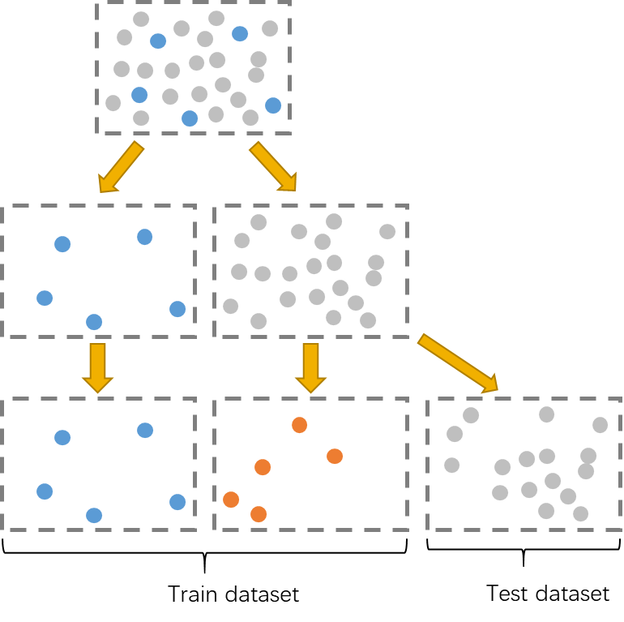
研究工作1：研究针对PU问题的半监督学习方法
解决方法
正样本
负样本
未标记样本
采样、训练、预测
挑选出一定比例的未标记样本加入正样本集合
.
.
.
不断迭代轮，直到达到停止条件
训练
有监督分类器
评分

Slide 11
研究工作1：研究针对PU问题的半监督学习方法
解决方法
随机抽样的过程
Estimator
train
predict
scores
Estimator
train
predict
scores
Bootstrap
…
Estimator
train
predict
scores
m | T | P | U | N | O | S
第m轮Bagging | 第T次随机采样 | 正样本集合 | 未标记样本集合 | 负样本集合 | 袋外样本集合 | 袋外分数

Slide 12
研究工作1：研究针对PU问题的半监督学习方法
解决方法
选取可靠正样本的过程
m | T | I |  | U | O | R | S
第m轮Bagging | 第T次随机采样 | 指示函数 | 每个未标记数据为正样本的概率 | 未标记样本集合 | 袋外样本集合 | 可靠正样本集合 | 带外分数

Slide 13
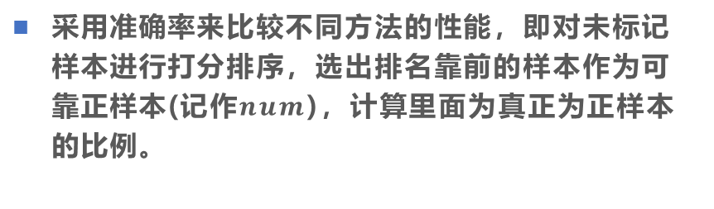
研究工作1：研究针对PU问题的半监督学习方法
实验设置
为了比较不同的半监督学习方法在解决PU问题上的性能，在Bank，Credit，Census三个数据集上进行了实验，使用GBDT作为基学习器。
为了模拟PU问题，隐藏了部分训练数据的标签，只保留少量正样本标签。
采用准确率来比较不同方法的性能，即对未标记样本进行打分排序，选出排名靠前的样本作为可靠正样本(记作$num$)，计算里面为真正为正样本的比例。

Slide 14
研究工作1：研究针对PU问题的半监督学习方法
实验结果
表1: 比较不同的半监督学习方法，识别潜在正样本的准确率
Datasets & Methods |  | 100 | 400 | 700 | 1000 | 1300 | 1600 | 1900 | 2100 | 2400
Bank | MixMatch | 32.81% | 32.50% | 31.25% | 27.97% | 24.85% | 24.53% | 20.31% | 13.44% | 12.03%
 | FixMatch | 27.81% | 27.03% | 25.47% | 25.16% | 24.07% | 13.60% | 13.28% | 12.66% | 12.50%
 | CoMatch | 31.56% | 27.82% | 24.85% | 24.69% | 24.07% | 18.13% | 17.19% | 12.50% | 12.03%
 | AdaMatch | 33.56% | 32.97% | 30.50% | 27.69% | 25.78% | 22.50% | 20.63% | 18.13% | 17.19%
 | SoftMatch | 32.81% | 31.88% | 31.56% | 25.16% | 24.53% | 21.88% | 19.38% | 17.19% | 12.50%
 | GBDT | 53.65% | 50.03% | 47.00% | 40.20% | 33.62% | 32.64% | 28.99% | 29.17% | 29.33%
 | Bagging_GBDT | 42.74% | 41.74% | 33.46% | 29.83% | 28.22% | 34.65% | 31.67% | 27.03% | 26.00%
 | 2Step_GBDT | 49.79% | 46.66% | 42.79% | 34.93% | 29.72% | 33.88% | 33.38% | 31.30% | 26.85%
 | Pseudo-Labelling | 33.30% | 22.20% | 22.00% | 20.90% | 21.80% | 22.20% | 24.10% | 23.00% | 22.70%
 | No_Fed_VFPU_GBDT (Our Method) | 77.00% | 68.25% | 66.86% | 63.80% | 59.62% | 57.63% | 54.26% | 53.95% | 52.38%
Credit | MixMatch | 29.29% | 25.75% | 25.34% | 25.34% | 24.09% | 24.09% | 23.88% | 23.47% | 21.18%
 | FixMatch | 27.00% | 25.55% | 25.34% | 24.30% | 23.88% | 23.47% | 22.85% | 22.43% | 21.39%
 | CoMatch | 26.79% | 25.75% | 25.55% | 24.92% | 24.09% | 23.88% | 23.47% | 22.85% | 21.18%
 | AdaMatch | 26.79% | 26.79% | 25.34% | 25.13% | 25.13% | 24.09% | 22.85% | 22.63% | 21.18%
 | SoftMatch | 26.38% | 25.55% | 24.09% | 23.88% | 23.47% | 22.85% | 22.43% | 21.18% | 20.97%
 | _GBDT | 42.80% | 38.21% | 34.62% | 30.67% | 31.56% | 29.30% | 29.89% | 28.65% | 25.43%
 | Bagging_GBDT | 42.74% | 32.86% | 30.40% | 26.72% | 25.52% | 27.48% | 26.17% | 26.91% | 24.55%
 | 2Step_GBDT | 42.74% | 39.50% | 33.29% | 30.17% | 31.77% | 31.97% | 26.24% | 27.57% | 26.00%
 | Pseudo-Labelling | 38.40% | 37.00% | 32.50% | 32.30% | 30.90% | 30.30% | 29.20% | 28.40% | 27.30%
 | No_Fed_VFPU_GBDT (Our Method) | 51.25% | 50.83% | 50.14% | 48.50% | 47.69% | 45.88% | 41.82% | 40.82% | 39.82%
Census | MixMatch | 37.72% | 37.06% | 36.39% | 35.94% | 36.05% | 35.49% | 34.15% | 32.81% | 32.59%
 | FixMatch | 38.84% | 38.61% | 37.28% | 37.06% | 36.39% | 35.71% | 34.38% | 33.93% | 32.36%
 | CoMatch | 37.18% | 36.51% | 34.06% | 33.39% | 32.97% | 32.49% | 31.38% | 31.38% | 31.38%
 | AdaMatch | 38.39% | 38.39% | 37.50% | 37.28% | 36.24% | 35.81% | 35.49% | 34.38% | 33.93%
 | SoftMatch | 38.84% | 37.28% | 35.94% | 35.86% | 35.04% | 34.15% | 33.93% | 32.81% | 29.91%
 | _GBDT | 64.00% | 64.00% | 61.00% | 64.00% | 58.00% | 57.00% | 54.00% | 51.00% | 54.00%
 | Bagging_GBDT | 68.00% | 58.00% | 59.00% | 55.00% | 54.00% | 49.00% | 52.00% | 48.00% | 51.00%
 | 2Step_GBDT | 66.00% | 68.00% | 63.00% | 62.00% | 56.00% | 58.00% | 51.00% | 52.00% | 53.00%
 | Pseudo-Labelling | 42.90% | 39.70% | 29.30% | 39.90% | 28.40% | 44.50% | 41.40% | 37.30% | 45.30%
 | No_Fed_VFPU_GBDT (Our Method) | 99.00% | 99.25% | 99.43% | 99.00% | 94.57% | 88.50% | 84.08% | 80.08% | 75.08%
实验结论
本研究提出的将两步法与PU Bagging 相结合的半监督学习方法在解决PU问题时表现出更优的性能。

Slide 15
研究工作2：研究针对PU问题的半监督学习方法
实验结果
表1: 比较不同的半监督学习方法，识别潜在正样本的准确率
Datasets & Methods |  | 100 | 400 | 700 | 1000 | 1300 | 1600 | 1900 | 2100 | 2400
Bank | MixMatch | 32.81% | 32.50% | 31.25% | 27.97% | 24.85% | 24.53% | 20.31% | 13.44% | 12.03%
 | FixMatch | 27.81% | 27.03% | 25.47% | 25.16% | 24.07% | 13.60% | 13.28% | 12.66% | 12.50%
 | CoMatch | 31.56% | 27.82% | 24.85% | 24.69% | 24.07% | 18.13% | 17.19% | 12.50% | 12.03%
 | AdaMatch | 33.56% | 32.97% | 30.50% | 27.69% | 25.78% | 22.50% | 20.63% | 18.13% | 17.19%
 | SoftMatch | 32.81% | 31.88% | 31.56% | 25.16% | 24.53% | 21.88% | 19.38% | 17.19% | 12.50%
 | GBDT | 53.65% | 50.03% | 47.00% | 40.20% | 33.62% | 32.64% | 28.99% | 29.17% | 29.33%
 | Bagging_GBDT | 42.74% | 41.74% | 33.46% | 29.83% | 28.22% | 34.65% | 31.67% | 27.03% | 26.00%
 | 2Step_GBDT | 49.79% | 46.66% | 42.79% | 34.93% | 29.72% | 33.88% | 33.38% | 31.30% | 26.85%
 | Pseudo-Labelling | 33.30% | 22.20% | 22.00% | 20.90% | 21.80% | 22.20% | 24.10% | 23.00% | 22.70%
 | No_Fed_VFPU_GBDT (Our Method) | 77.00% | 68.25% | 66.86% | 63.80% | 59.62% | 57.63% | 54.26% | 53.95% | 52.38%
Credit | MixMatch | 29.29% | 25.75% | 25.34% | 25.34% | 24.09% | 24.09% | 23.88% | 23.47% | 21.18%
 | FixMatch | 27.00% | 25.55% | 25.34% | 24.30% | 23.88% | 23.47% | 22.85% | 22.43% | 21.39%
 | CoMatch | 26.79% | 25.75% | 25.55% | 24.92% | 24.09% | 23.88% | 23.47% | 22.85% | 21.18%
 | AdaMatch | 26.79% | 26.79% | 25.34% | 25.13% | 25.13% | 24.09% | 22.85% | 22.63% | 21.18%
 | SoftMatch | 26.38% | 25.55% | 24.09% | 23.88% | 23.47% | 22.85% | 22.43% | 21.18% | 20.97%
 | _GBDT | 42.80% | 38.21% | 34.62% | 30.67% | 31.56% | 29.30% | 29.89% | 28.65% | 25.43%
 | Bagging_GBDT | 42.74% | 32.86% | 30.40% | 26.72% | 25.52% | 27.48% | 26.17% | 26.91% | 24.55%
 | 2Step_GBDT | 42.74% | 39.50% | 33.29% | 30.17% | 31.77% | 31.97% | 26.24% | 27.57% | 26.00%
 | Pseudo-Labelling | 38.40% | 37.00% | 32.50% | 32.30% | 30.90% | 30.30% | 29.20% | 28.40% | 27.30%
 | No_Fed_VFPU_GBDT (Our Method) | 51.25% | 50.83% | 50.14% | 48.50% | 47.69% | 45.88% | 41.82% | 40.82% | 39.82%
Census | MixMatch | 37.72% | 37.06% | 36.39% | 35.94% | 36.05% | 35.49% | 34.15% | 32.81% | 32.59%
 | FixMatch | 38.84% | 38.61% | 37.28% | 37.06% | 36.39% | 35.71% | 34.38% | 33.93% | 32.36%
 | CoMatch | 37.18% | 36.51% | 34.06% | 33.39% | 32.97% | 32.49% | 31.38% | 31.38% | 31.38%
 | AdaMatch | 38.39% | 38.39% | 37.50% | 37.28% | 36.24% | 35.81% | 35.49% | 34.38% | 33.93%
 | SoftMatch | 38.84% | 37.28% | 35.94% | 35.86% | 35.04% | 34.15% | 33.93% | 32.81% | 29.91%
 | _GBDT | 64.00% | 64.00% | 61.00% | 64.00% | 58.00% | 57.00% | 54.00% | 51.00% | 54.00%
 | Bagging_GBDT | 68.00% | 58.00% | 59.00% | 55.00% | 54.00% | 49.00% | 52.00% | 48.00% | 51.00%
 | 2Step_GBDT | 66.00% | 68.00% | 63.00% | 62.00% | 56.00% | 58.00% | 51.00% | 52.00% | 53.00%
 | Pseudo-Labelling | 42.90% | 39.70% | 29.30% | 39.90% | 28.40% | 44.50% | 41.40% | 37.30% | 45.30%
 | No_Fed_VFPU_GBDT (Our Method) | 99.00% | 99.25% | 99.43% | 99.00% | 94.57% | 88.50% | 84.08% | 80.08% | 75.08%
实验结论
本研究提出的将两步法与PU Bagging 相结合的半监督学习方法在解决PU问题时表现出更优的性能。

Slide 16
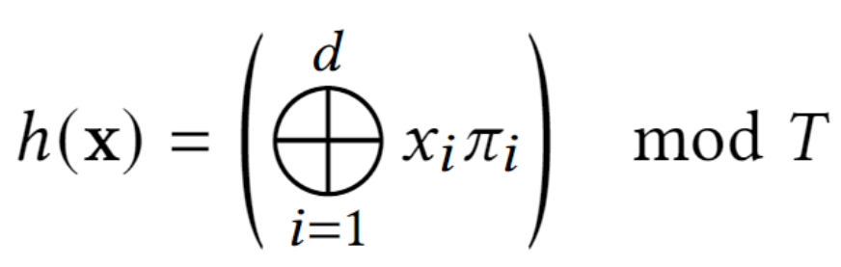
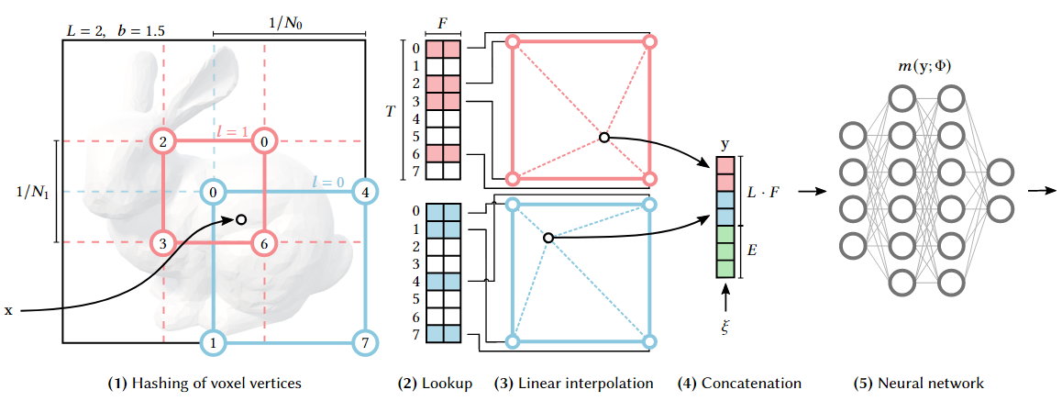
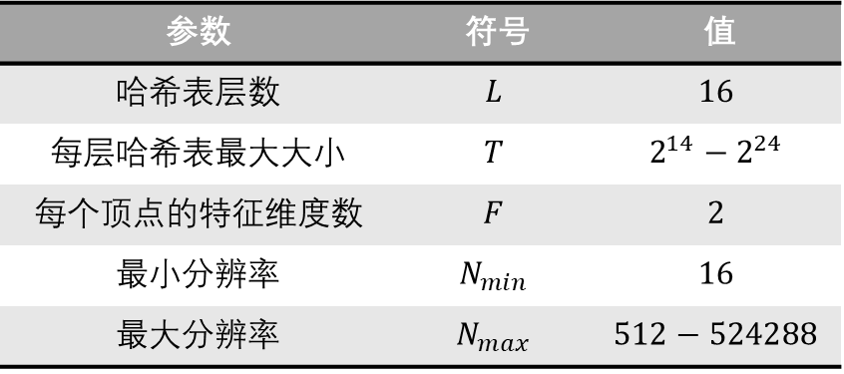
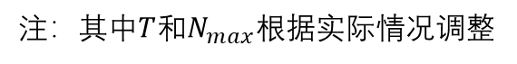
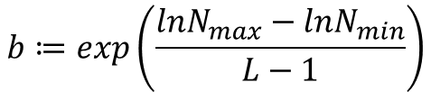
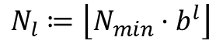
研究内容
多分辨率哈希编码原理
第l层哈希表分辨率：
参数定义：
$$b≔exp\left(\frac{lnN_{max}−lnN_{min}}{L−1}\right)$$
$$N_{l}≔\left\lfloor N_{min}·b^{l}\right\rfloor$$
参数 | 符号 | 值
哈希表层数 | $$L$$ | $$16$$
每层哈希表最大大小 | $$T$$ | $$2^{14}−2^{24}$$
每个顶点的特征维度数 | $$F$$ | $$2$$
最小分辨率 | $$N_{min}$$ | $$16$$
最大分辨率 | $$N_{max}$$ | $$512−524288$$
b为不同分辨率表之间的步长
位置坐标转换为哈希索引：
注：其中$T$和$N_{max}$根据实际情况调整
编码过程：
将位置坐标转换为哈希索引
在不同层级的哈希表中找到哈希索引周围的八个点位的可训练特征向量，然后进行三线性插值
将所有的层的结果拼接，完成编码

Slide 17
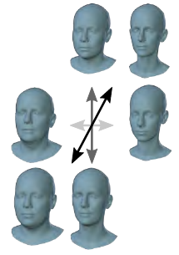
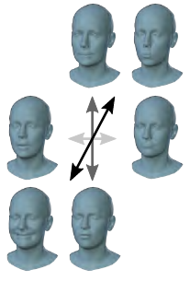
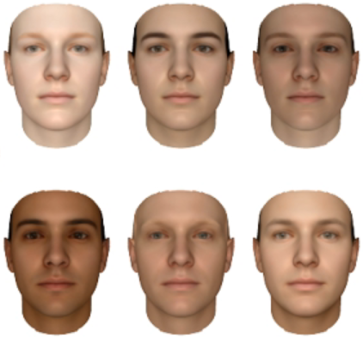
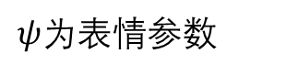
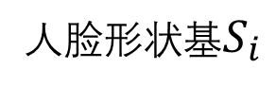
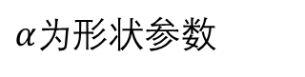
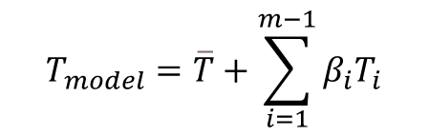
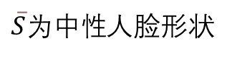
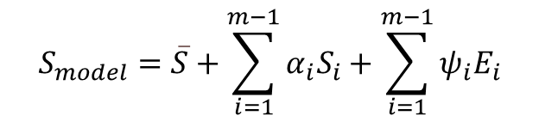
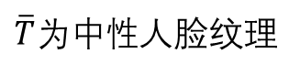
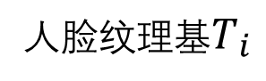
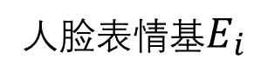
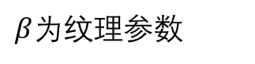
研究内容
三维可变形模型 (3D Morphable Model：3DMM)
$$S_{model}=\overline{S}+\sum_{i=1}^{m−1}{α_{i}S_{i}}+\sum_{i=1}^{m−1}{ψ_{i}E_{i}}$$
$$T_{model}=\overline{T}+\sum_{i=1}^{m−1}{β_{i}T_{i}}$$
人脸形状$基S_{i}$
人脸表情$基E_{i}$
人脸$纹理基T_{i}$
$\overline{S}为中性$人脸形状
$\overline{T}为中性$人脸纹理
$α为$形状参数
$ψ$为表情参数
$β$为纹理参数
ACM Transactions on Graphics 2017: Learning a model of facial shape and expression from 4D scans

Slide 18
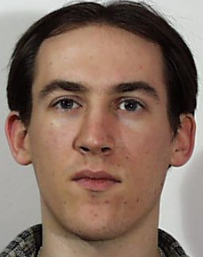
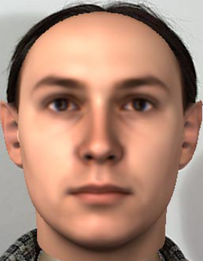
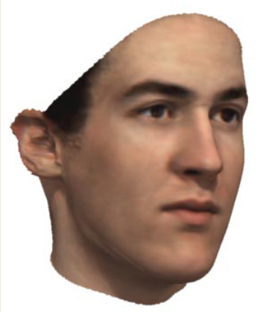
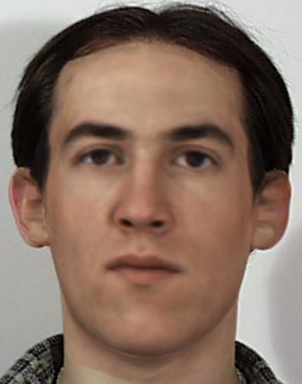
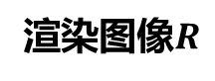
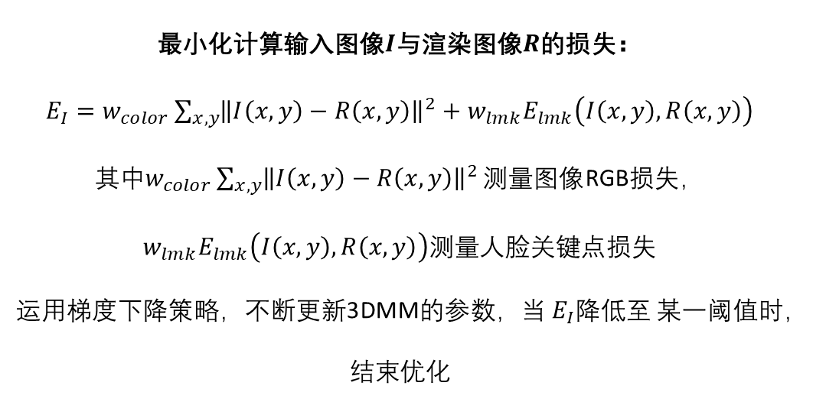
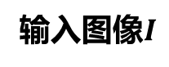
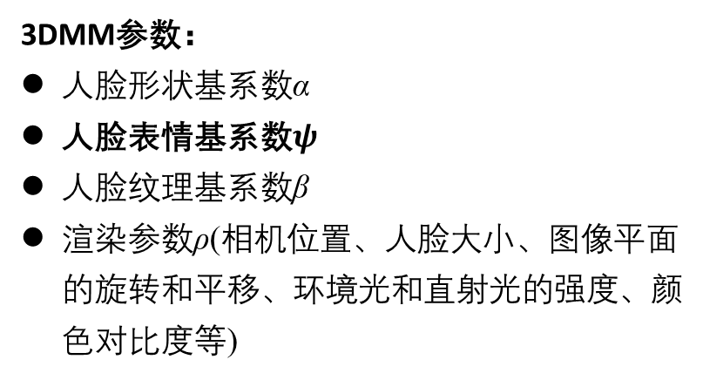
研究内容
3DMM人脸重建过程
3DMM参数：
人脸形状基系数α
人脸表情基系数$ψ$
人脸纹理基系数β
渲染参数ρ(相机位置、人脸大小、图像平面的旋转和平移、环境光和直射光的强度、颜色对比度等)
初始化3DMM参数，并从平均人脸开始渲染
输入图像$I$
渲染图像$R$
最小化计算输入图像$I$与渲染图像$R$的损失：
$E_{I}=w_{color}\sum_{x,y}{{\left\|I\left(x,y\right)−R\left(x,y\right)\right\|}^{2}}+$ $w_{lmk}E_{lmk}\left(I\left(x,y\right),R\left(x,y\right)\right)$
其中$w_{color}\sum_{x,y}{{\left\|I\left(x,y\right)−R\left(x,y\right)\right\|}^{2}}测量图像$RGB损失，
$w_{lmk}E_{lmk}\left(I\left(x,y\right),R\left(x,y\right)\right)$测量人脸关键点损失
运用梯度下降策略，不断更新3DMM的参数，当$E_{I}降低至$某一阈值时，结束优化
三维人脸形状和纹理优化
最终重建人脸
最终渲染图像

Slide 19
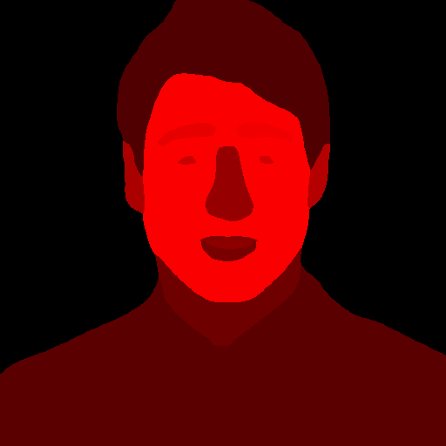
研究内容
增加包含3DMM表情参数的人脸区域
Ours：为脸、眉、眼、鼻、嘴都赋予了3DMM表情参数（50维）
INSTA：只给嘴赋予了3DMM表情参数（16维）

Slide 20
研究内容
增加包含3DMM表情参数的人脸区域
脸
眉
眉
Ours：为脸、眉、眼、鼻、嘴都赋予了3DMM表情参数（50维）
眼
眼
鼻
INSTA：只给嘴赋予了3DMM表情参数（16维）
嘴

Slide 21
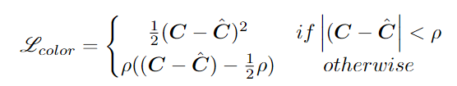
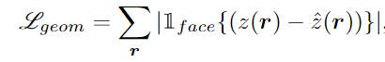
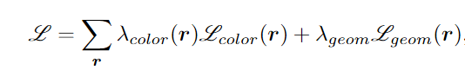
研究内容
增加眼部区域的监督
RGB损失：
脸
眉
眉
其中$ρ=0.1$，$C$和$\hat{C}$分别为真实图像和渲染图像
眼
眼
鼻
深度损失：
嘴
计算人脸区域中真实深度图像$z(r)$和渲染深度图像$\hat{z}(r)$之间的差值
总损失函数：
INSTA：$λ_{color}=40$(嘴), $λ_{color}=1$ (其他), $λ_{geom}=1.25$
Ours：$λ_{color}=60$(嘴), $λ_{color}=20$ (眉、眼), $λ_{geom}=1.25$

Slide 22
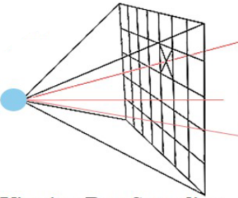

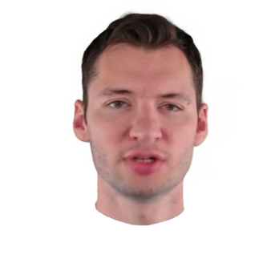
研究内容
人脸渲染管线
观察方向
每帧对应的相机内外参
位置坐标
多分辨率哈希编码
位置特征
+
密度
体渲染
颜色
每帧对应的3DMM表情参数
渲染图像
全连接神经网络

Slide 23
观察方向
方向特征
球谐编码
每帧对应的相机内外参
位置坐标
多分辨率哈希编码
位置特征
+
空间点采样
中间特征
颜色
每帧对应的3DMM表情参数
体渲染
渲染图像
sigma_net
color_net
密度

Slide 24
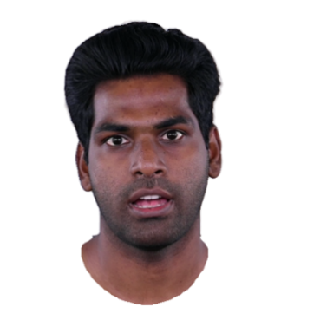
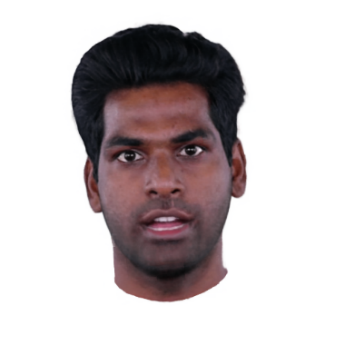
光度、几何和感知损失
原始图像
观察方向
方向特征
球谐编码
相机内外参
渲染图像
位置坐标
多分辨率哈希编码
位置特征
密度
体渲染
颜色
空间点采样
3DMM人脸表情参数
动态神经辐射场

Slide 25
观察方向球谐编码
（16维）
+
多分辨率哈希编码特征
（128维）
64
维
64
维
64
维
64
维
64
维
中间特征
（15维）
RGB颜色值 （3维）
3DMM人脸表情参数（50维）
sigma_net
color_net
密度值
（1维）

Slide 26
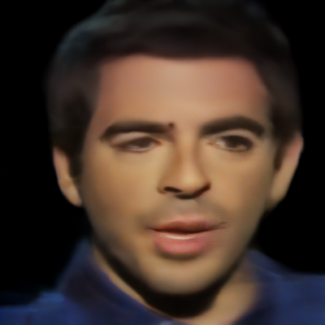
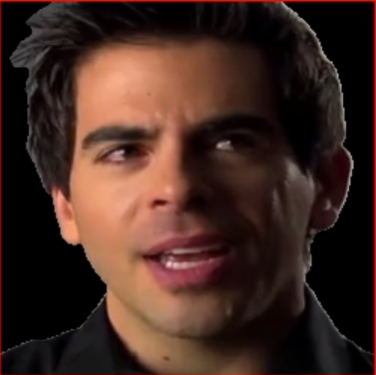
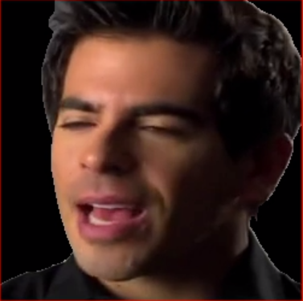
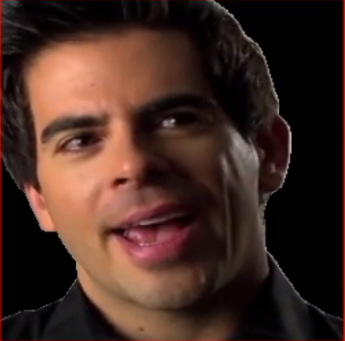
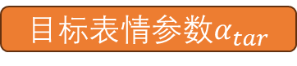

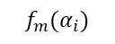
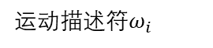
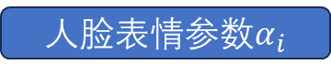
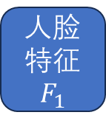
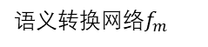

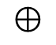







模型输入
空间点采样
相机内参与人脸姿态参数
MICA
人脸表情参数$α_{i}$
$$f_{m}(α_{i})$$
人脸跟踪
$$⊕$$
$M$帧
目标表情参数$α_{tar}$
$$f_{m}(α_{tar})$$
渲染图像
语义转换网络$f_{m}$
运动描述符$ω_{i}$
体渲染
$$I_{1}$$
人脸特征$F_{1}$
变形$特征{\hat{F}}_{1}$
所有帧的对齐特征
双线性插值
密度
…
…
…
人脸特征$F_{M}$
变形$特征{\hat{F}}_{M}$
颜色
$$I_{M}$$
ArcFace人脸特征提取网络$f_{e}$
条件变形网络$f_{w}$
动态神经辐射场

Slide 27
研究内容
实验结果
 | L2↓ | PSNR↑ | SSIM↑ | LPIPS↓ | 训练时间
嘴部区域16维3DMM（无眼部监督） | 0.0020 | 22.53 | 0.91 | 0.12 | 0.84小时
INSTA | 0.0018 | 23.59 | 0.93 | 0.09 | 4.33小时
Ours | 0.0018 | 23.88 | 0.93 | 0.09 | 1.20小时
注：对数据集中10个人的重建结果取均值
迭代次数：100000
Batchsize：1500
Epoch：67

Slide 28








研究内容
原视频
嘴部16维3DMM
INSTA
Ours

Slide 29



Ground Truth
INSTA
Ours

Slide 30




研究内容
3DMM表情参数有效性验证
证明原始3DMM表情参数以及参数顺序是有效的人脸动态信息
PCA降维3DMM表情参数至16维
（原始为100维）
PCA降维3DMM表情参数至50维
（原始为100维）
只取3DMM表情参数中最大的16维
（原始为100维）
只取3DMM表情参数中最大的50维
（原始为100维）
注：以上验证实验均进行眼部监督并给脸、眉、眼、鼻、嘴区域附上3DMM表情参数

Slide 31
下一步计划

Slide 32
下一步计划
完善研究
大论文写作
准备答辩
2023.12-2024.01
专利撰写与准备中期答辩
2024.01-2024.03
撰写大论文
2024.04-2024.06
准备毕业答辩

Slide 33
THANK FOR YOUR WATCH
恳请各位老师批评指正
汇报学生：梁晋周

Slide 34

研究内容
神经辐射场（NeRF）基本原理
Communications of the ACM, 2021. Nerf: Representing scenes as neural radiance fields for view synthesis
训练数据：同一人脸的多张(≥100)RGB图像以及每张图像对应的相机内外参
训练过程：
1. 以每张图像对应的相机焦点出发，经过图像对应的像素点出发，向人脸三维空间发射采样光线，采样n个顶点
2. 将每个顶点的坐标以及采样方向输入进MLP中，计算得到顶点的颜色和密度值
3. 将这n个顶点通过体渲染得到对应像素的RGB预测值，并与真实图像对应像素计算损失
4. 重复上述迭代过程，直到达到指定迭代次数

